Slide 1
第十三届四川·重庆皮肤性病学术年会
工作人员培训会
北京美迪康信息咨询有限公司
www.medmeeting.org / medcon@126.com / 010-89292552

Slide 2
会场组
北京美迪康信息咨询有限公司
www.medmeeting.org / medcon@126.com / 010-89292552

Slide 3
工作内容｜保障专家课件正常播放
至少提前30分钟到达会场，打开Medcon幻灯传输系统客户端，登录系统对已经上传的课件进行预播放，检查讲课专家及内容与日程是否相符，课件是否能够正常流畅播放。
在专家上台前通过无线键盘鼠标点开专家课件
专家完成授课后按ESC键退出
Alt+Q退出系统
北京美迪康信息咨询有限公司 www.medmeeting.org / medcon@126.com / 010-89292552

Slide 4
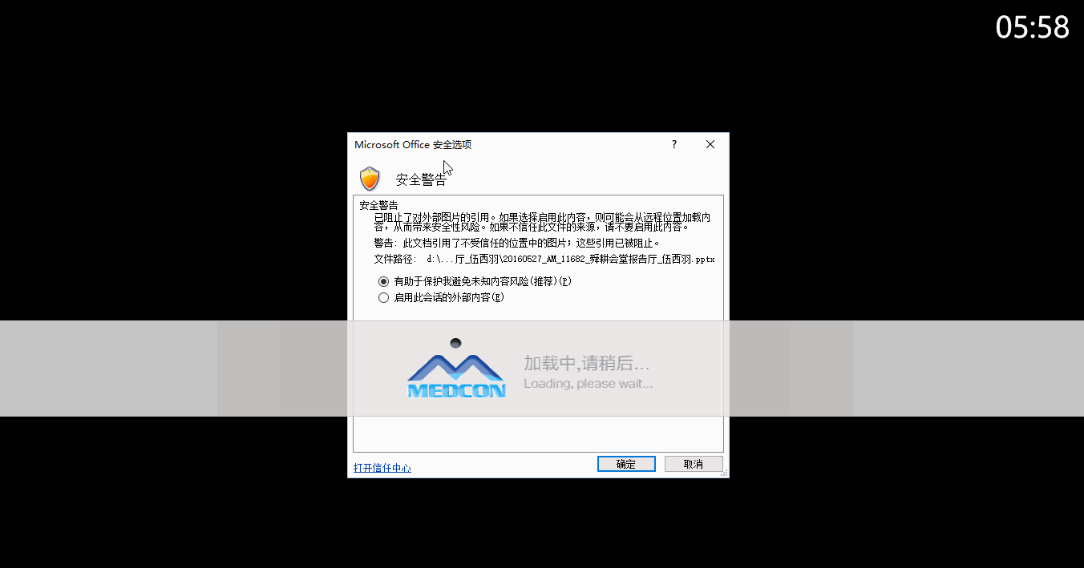
常见问题一：启用外部内容
北京美迪康信息咨询有限公司 www.medmeeting.org / medcon@126.com / 010-89292552

Slide 5
常见问题二：发言超时
北京美迪康信息咨询有限公司 www.medmeeting.org / medcon@126.com / 010-89292552

Slide 6
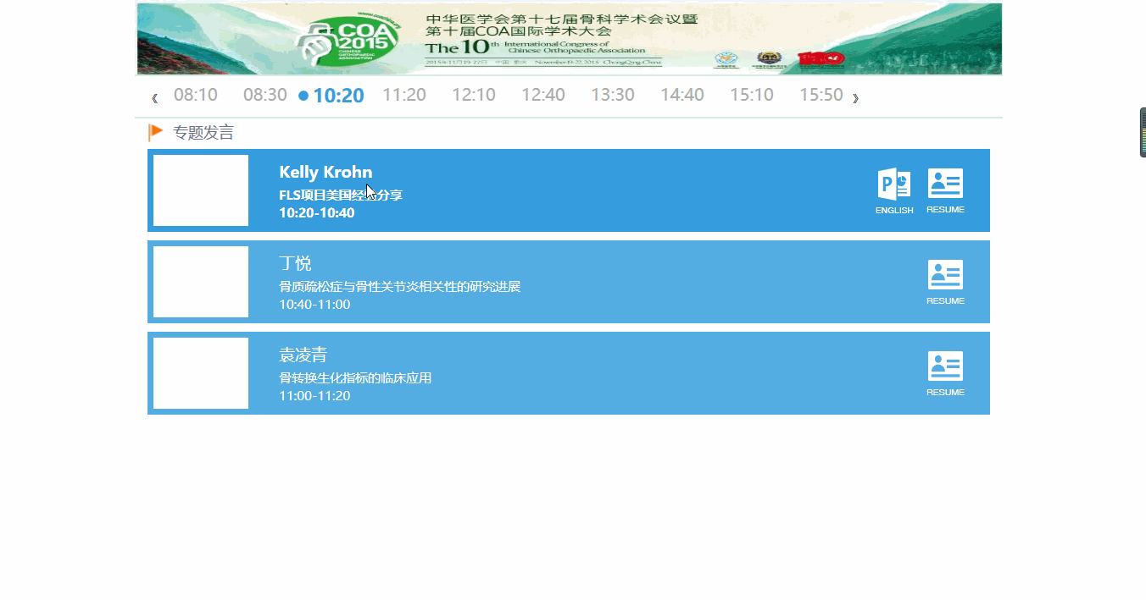
常见问题三：中英文课件
北京美迪康信息咨询有限公司 www.medmeeting.org / medcon@126.com / 010-89292552

Slide 7
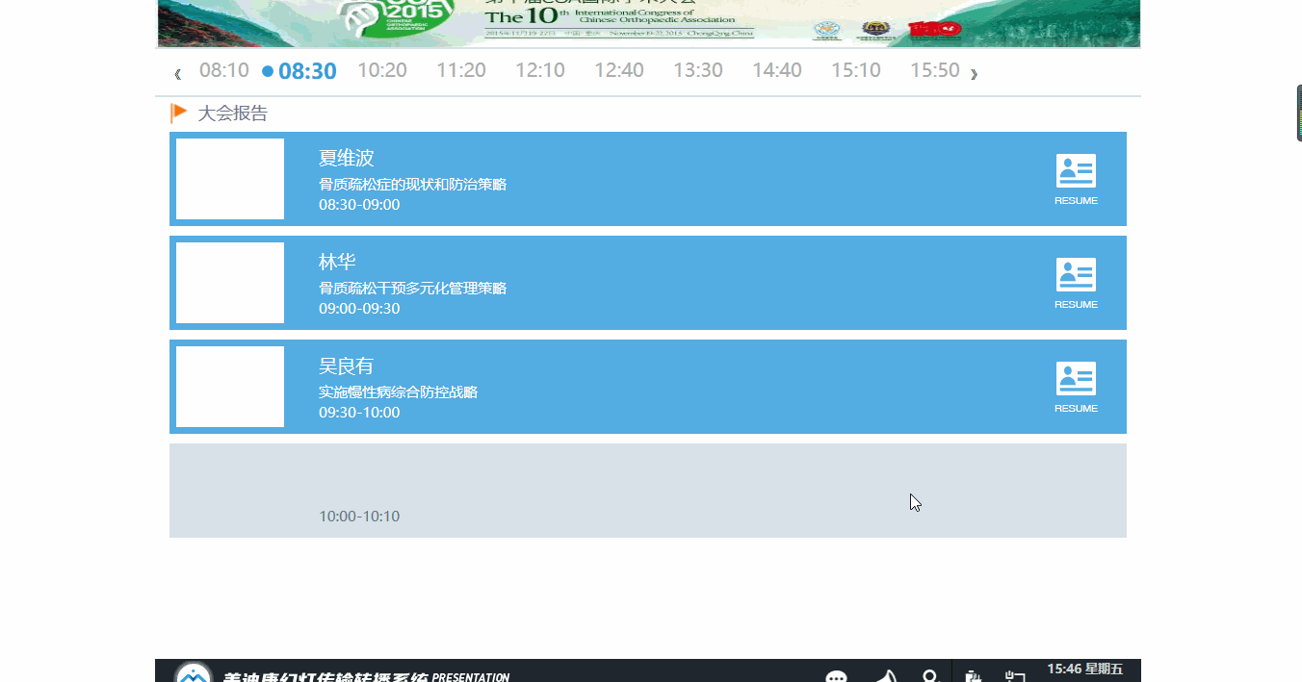
常见问题四：拒绝提交课件
北京美迪康信息咨询有限公司 www.medmeeting.org / medcon@126.com / 010-89292552

Slide 8
工作内容 ｜保障会场按日程正常进行
至少提前30分钟到试片室领取并核对会场资料（桌卡、劳务领取单、主持人用日程、会场考勤表、工作人员注意事项表、超时提醒单、工作人员联系表、其他（专家简介、证书、奖状等））
桌卡及主持人所需资料摆放
劳务领取单发放
记录出勤登记表
当天会议结束后到试片室返还会场资料并对会场当天情况进行总结
调试音响和灯光，及时更换话筒、激光笔电池等，为讲者和主持人提供饮水
北京美迪康信息咨询有限公司 www.medmeeting.org / medcon@126.com / 010-89292552

Slide 9
会场资料-桌卡
北京美迪康信息咨询有限公司 www.medmeeting.org / medcon@126.com / 010-89292552

Slide 10
会场资料-桌卡
桌卡摆放需整齐
用过的桌卡需回收
专家有变更时需及时与试片室联系更新桌卡
北京美迪康信息咨询有限公司 www.medmeeting.org / medcon@126.com / 010-89292552

Slide 11
会场资料-日程
主持人每人一份
北京美迪康信息咨询有限公司 www.medmeeting.org / medcon@126.com / 010-89292552

Slide 12
会场资料-劳务领取单
北京美迪康信息咨询有限公司 www.medmeeting.org / medcon@126.com / 010-89292552

Slide 13
会场资料-劳务领取单
讲者在授课完毕发放劳务领取单，主持在落座后发放劳务领取单
发放劳务领取单时需告知专家领取时间和地点
专家变更时需填写替换人信息并工作人员签名留联系方式，以便财务人员核实
劳务单如有遗失或未发出情况及时与负责人联系
北京美迪康信息咨询有限公司 www.medmeeting.org / medcon@126.com / 010-89292552

Slide 14
会场资料-出勤登记表
填写本会场参会人数
提前15分钟确认主持人和讲者是否到场，如有变动及时与负责人联系
记录专家出勤情况
北京美迪康信息咨询有限公司 www.medmeeting.org / medcon@126.com / 010-89292552

Slide 15
会场资料-超时提醒单
讲者严重超时，填写超时提醒单，递交主持人
北京美迪康信息咨询有限公司 www.medmeeting.org / medcon@126.com / 010-89292552

Slide 16
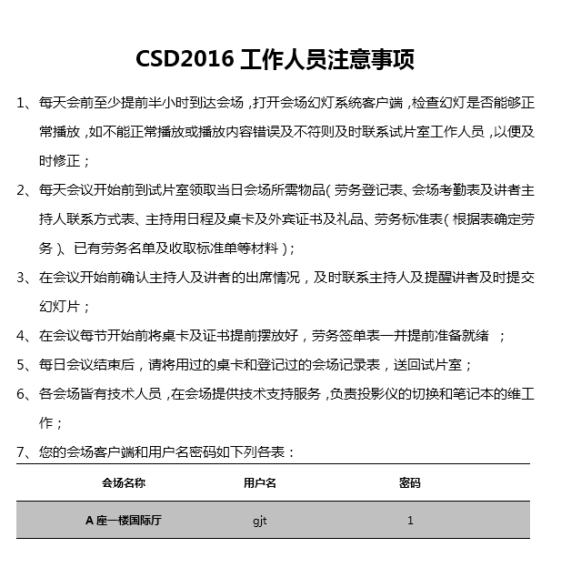
会场资料-工作人员注意事项表
工作内容
会场客户端账号密码
会场联系人及联系方式
北京美迪康信息咨询有限公司 www.medmeeting.org / medcon@126.com / 010-89292552

Slide 17
工作内容｜维护会场秩序
提前熟悉每个会场的位置、路径、电梯、通道、消防门、消防器、卫生间、开关的位置和使用方法。
协助维持会场秩序，有突发疾病时立即予以现场医疗救助并马上通知医疗组。
北京美迪康信息咨询有限公司 www.medmeeting.org / medcon@126.com / 010-89292552

Slide 18
工作内容｜保障会场环境
劝阻使用手机、大声喧哗等
讲者、主持人用水及时更换
协助清理遗弃物保持会场整洁
北京美迪康信息咨询有限公司 www.medmeeting.org / medcon@126.com / 010-89292552

Slide 19
工作纪律
工作时间：每天须提前30分钟到达工作岗位；不可迟到、早退，不可擅离职守，如需请假至少提前1天告知负责人
日程调整：所有会场的学术日程变动需通过学术秘书或负责人
工作环境：着装得体、服务热情。
北京美迪康信息咨询有限公司 www.medmeeting.org / medcon@126.com / 010-89292552

Slide 20
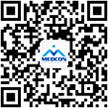
感谢大家，
预祝大会圆满成功!
北京美迪康信息咨询有限公司
www.medmeeting.org / medcon@126.com / 010-89292552

